Slide 1
Eich hawl i fod yn saff a diogel ar-lein: Gwers gynradd

Slide 2
Deilliannau dysgu
Bydd dysgwyr yn gallu:
rhoi enghreifftiau o beth yw eu hawliau fel plentyn
adnabod sut gall eu hawliau fod yn berthnasol ar-lein
edrych ar sut mae heriau’n gallu codi wrth arfer eu hawliau ar-lein.

Slide 3
Beth yw eich hawliau chi?

Slide 4
Sut ydych chi’n gwybod beth yw eich hawliau?

Slide 5
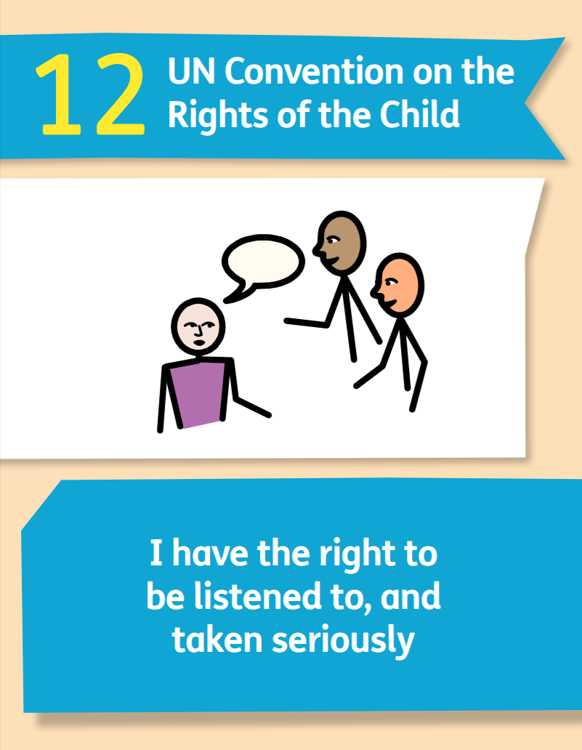
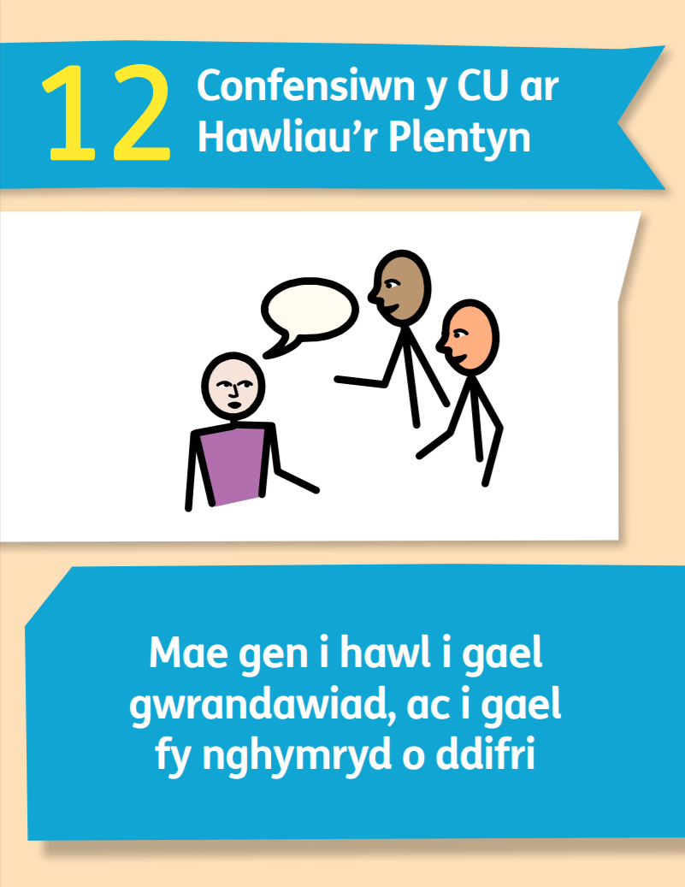
Confensiwn y Cenhedloedd Unedig ar Hawliau’r Plentyn (CCUHP)
Cardiau Erthyglau y CCUHP
Poster trosolwg y CCUHP

Slide 6
Pwy sy’n gyfrifol am gynnal eich hawliau?
Rhieni/gofalwyr
Athrawon ac ysgolion
Cynghorau a llywodraethau lleol
Yr heddlu
Pobl sy’n helpu i amddiffyn plant (e.e. gweithwyr cymdeithasol)
Llysoedd a’r system gyfreithiol
Chi!

Slide 7
Beth yw eich hawliau ar-lein?

Slide 8
Hawliau ar-lein
Erthygl 12 Eich hawl i ddweud beth ddylai digwydd ac i rywun wrando arnoch chi. | Erthygl 13 Eich hawl i gael gwybodaeth. | Erthygl 15 Eich hawl i gyfarfod â ffrindiau ac ymuno â grwpiau a chlybiau.
Erthygl 16 Eich hawl i breifatrwydd. | Erthygl 19 Ni ddylech chi gael eich niweidio a dylech chi gael gofal a’ch cadw’n ddiogel. | Erthygl 28 Eich hawl i ddysgu a mynd i’r ysgol.
Erthygl 30 Eich hawl i ddefnyddio eich iaith eich hun. | Erthygl 31 Eich hawl i ymlacio a chwarae. | Erthygl _

Slide 9
Enghreifftiau
Ffurfio tîm/parti gyda’ch ffrindiau yn eich hoff gêm ar-lein. | Mae tudalen we yn gadael i chi newid y testun i iaith wahanol. | Mae eich ysgol yn eich rhwystro rhag gweld gwefan oherwydd nad yw ar gyfer plant.
Gwylio fideo ar wefan i blant i ddysgu am y newyddion diweddaraf. | Llenwi arolwg ar-lein i roi awgrymiadau ar sut i wella eich parc lleol. | Mae datblygwr gemau yn creu gêm i blant yn unig ac mae’n llawer o hwyl!
Lawrlwytho eich gwaith cartref neu gael gwersi ar-lein os na allwch chi fynd i'r ysgol. | Defnyddio gosodiadau ar ap i benderfynu pwy sy’n gallu siarad â chi neu weld eich gwybodaeth. | Eich enghraifft:

Slide 10
Y cwestiwn mawr
Ydy bod yn ddienw ar-lein yn cefnogi eich hawliau fel plentyn, neu’n mynd yn eu herbyn?

Slide 11
Pam fyddai rhywun yn dewis bod yn ddienw ar-lein?
Diogelu eu hunaniaeth (pwy ydyn nhw)/aros yn breifat
Mwy o ryddid i ddweud eu barn
Osgoi cael eu beirniadu gan eraill
Osgoi cael eu bwlio neu rywun yn aflonyddu arnyn nhw
Torri’r gyfraith
Twyllo rhywun (e.e. sgamwyr)
Beirniadu rhywun
Bwlio rhywun yn haws
Achosi niwed i rywun

Slide 12
Pethau i’w hystyried
Pa hawliau y gellir eu cysylltu ag aros yn ddienw?
Ydy bod yn ddienw yn anghyfreithlon? Beth allai person dienw ei wneud a allai dorri’r gyfraith?
Ydy pobl yn fwy gonest pan fyddan nhw’n ddienw? Ydy hwn yn rhywbeth da neu ddrwg?
Ydy bod yn ddienw yn eich helpu i gadw eich gwybodaeth bersonol yn ddiogel?
Ydy pobl yn ymddwyn yr un fath neu’n wahanol pan fyddwn nhw’n ddienw? Ydy hwn yn rhywbeth da neu ddrwg?

Slide 13
Beth ydy eich barn chi?
Ydy bod yn ddienw ar-lein yn cefnogi eich hawliau fel plentyn, neu ydy hyn yn mynd yn eu herbyn?
Mae bod yn ddienw ar-lein yn hawl bwysig.
Mae bod yn ddienw ar-lein yn ymyrryd â hawliau plant.

Slide 14
Cael help
meiccymru.org
080880 23456
childline.org.uk
0800 1111
(Saesneg yn unig)

